Slide 1
Машинное обучение, 1.0
Введение

Slide 2
Какие задачи решает ML?
Какие письма отправить в спам?
От: winmilliondollar777.1@asdf.com
Тема: Супер приз
Поздравляем тебя, супер победитель!
Вы стать обладатель уникальная возможность получить 1000000$$!!
ЧтобЫ поЛуИть свой приЗ переходи ссылка:
-ссылка-
Смело нажимай!
От: anton.rykachevskiy@yandex.ru
Тема: Кружок 239
Добрый день
Первое занятие состоится завтра в 239 в 16.00 в старом корпусе, в кабинете Дениса Михайловича (это на первом этаже старого корпуса сто-какой-то).
По любым вопросам можно написать мне ответное письмо.
Или написать в whatsapp\telegram: +79153927261
Антон
Спам
Не спам

Slide 3
Как это выглядит для машины?
От: winmilliondollar777.1@asdf.com
Тема: Супер приз
Поздравляем тебя, супер победитель!
Вы стать обладатель уникальная возможность получить 1000000$$!!
ЧтобЫ поЛуИть свой приЗ переходи ссылка:
-ссылка-
Смело нажимай!
Признаки (features)
0
5
1
1
0
Сколько ошибок в письме?
Нормальная ли почта?
Указана ли тема?

Slide 4
Как это выглядит для машины?
Описание письма — вектор(массив)
Описание всех писем — матрица
(двумерный массив)
Фичи
Метки (target)
1
1
1 — спам
0 — не спам
Письмо i
1
0
Машинное
обучение
0
Х
Y
?
Новое письмо

Slide 5
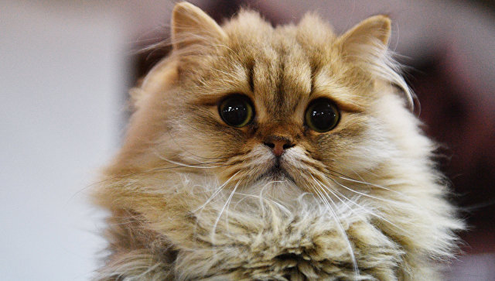
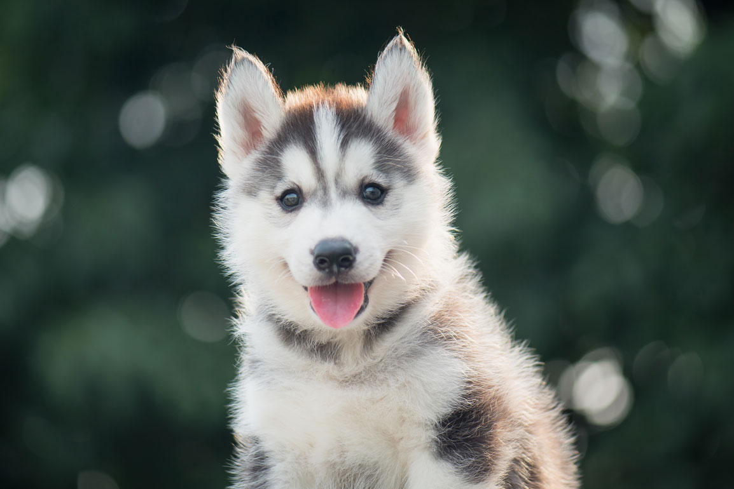
Еще примеры
VS

Slide 6
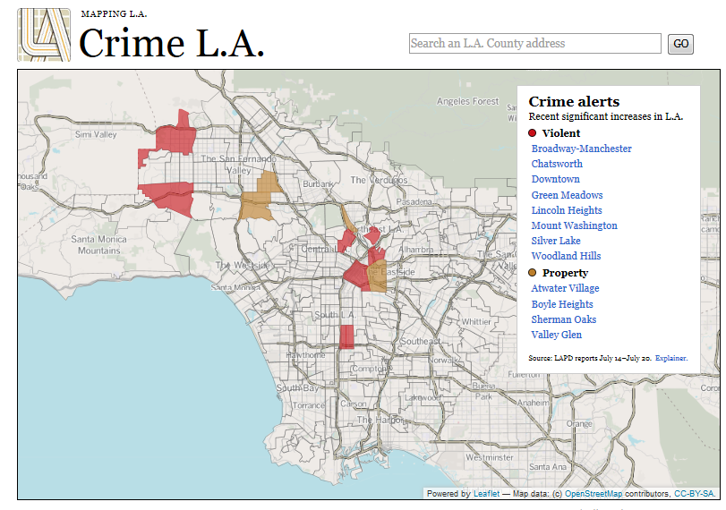
И еще

Slide 7
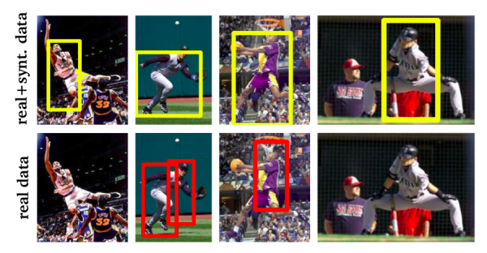
И еще немного

Slide 8
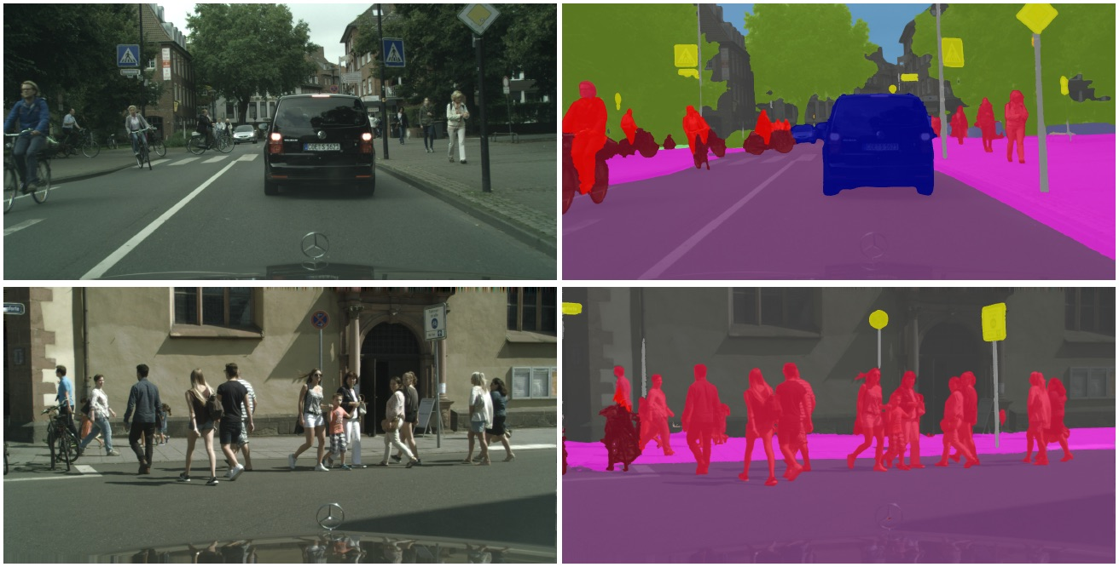
И еще немного

Slide 9
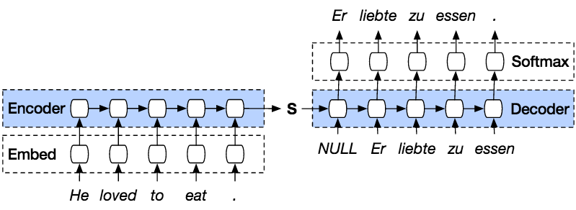
И еще немного

Slide 10
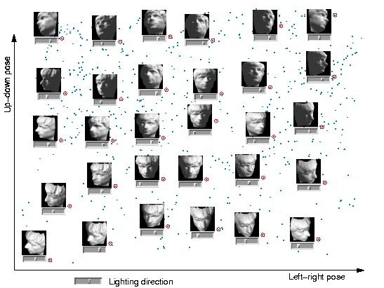
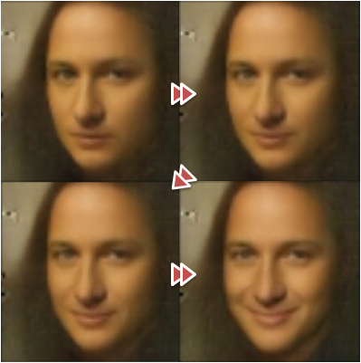
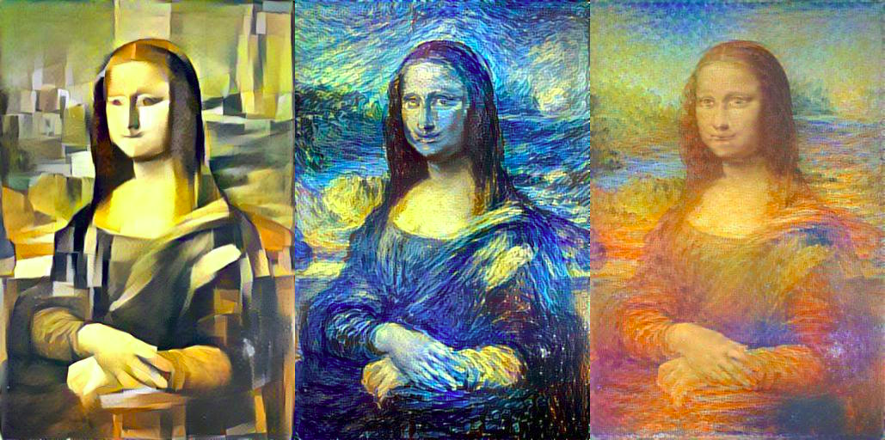
Другие задачи

